Slide 1

并发：互斥和同步 Concurrency:Mutual Exclusion and Synchronization

Slide 2
授课教师： 郑铁然
办公室地址： 哈工大综合楼603
办公室电话： 86417981-11
手机： 13313655979
QQ： 2350562164
Email： zhengtieran@hit.edu.cn

Slide 3
内容
背景
实现互斥的软件方案
实现互斥的硬件方案
信号量
读者/写者问题
二元信号量
管程
消息传递

Slide 4
背景
引入进程和线程后，实现了任务的并发执行，提高了资源的利用率和系统的吞吐量
进程（线程）的异步性，也造成了混乱
进程（线程）间存在着相互制约的关系：
间接制约关系：竞争资源
直接制约关系：合作
进程间的同步：对多个相关进程在执行次序上进行协调，以使并发执行的诸进程之间能有效地共享资源和相互合作，从而使程序的执行具有可再现性

Slide 5
背景
进程/线程为什么要同步？
多个进程/线程共同完成一个任务!!!
在合作过程中，除了“并行”的工作
之外，还经常出现相互等待的“协作”
过程。
待打印文件队列
out = 4
…
想一想打印工作过程
打印进程
m.doc
4
进程提交打印任务（其他欲提交进程等待）
prog.c
5
进程去做其它工作
进程1
w.pdf
6
打印任务被放进打印队列
7
打印进程从队列中取出任务
进程2
打印进程控制打印机打印
in = 7
…
这是一个典型的“生产者-消费者”问题！

Slide 6
背景
共享数据
#define BUFFER_SIZE 10
typedef struct { . . . } item;
item buffer[BUFFER_SIZE];
int in = out = counter = 0;
生产者进程
消费者进程
while (true) {
while(counter== BUFFER_SIZE)
; /*仓库已满，等待消费*/
buffer[in] = item; /*生产入库*/
in = (in + 1) % BUFFER_SIZE;
counter++;
}
while (true) {
while(counter== 0)
; /*仓库无货，等待生产*/
item = buffer[out]; /*消费出库*/
out = (out + 1) % BUFFER_SIZE;
counter --;
}

Slide 7
背景
简化代码
共享数据
#define BUFFER_SIZE 10
int counter = 0;
生产者进程
消费者进程
while (true) {
while(counter== BUFFER_SIZE)
; /*仓库已满，等待消费*/
counter++;
}
while (true) {
while(counter== 0)
; /*仓库无货，等待生产*/
counter --;
}

Slide 8
背景
共享变量counter可能会出现读写错误
如生产者进程和消费者进程各执行一次
一个可能的执行序列6
一个可能的执行序列4
初始情况
生产者P
P.register = counter;
P.register = P.register + 1;
C.register = counter;
C.register = C.register - 1;
counter = C.register;//4
counter = P.register; //6
P.register = counter;
P.register = P.register + 1;
C.register = counter;
C.register = C.register - 1;
counter = P.register; //6
counter = C.register;//4
register = counter;
register = register + 1;
counter = register;
counter = 5;
消费者C
register = counter;
register = register - 1;
counter = register;
正常结果 = 5， 但实际结果可能为4/5/6 !!

Slide 9
背景
术语1: 竞争条件(Race Condition)多个进程/线程并发访问和操作同一（组）数据,且执行结果与访问发生的特定顺序有关
第i次执行
第j次执行
P.register = counter;
P.register = P.register + 1;
C.register = counter;
C.register = C.register - 1;
counter = P.register;
counter = C.register;
P.register = counter;
P.register = P.register + 1; counter = P.register;
C.register = counter;
C.register = C.register - 1;
counter = C.register;
含义1: 多个进程并发访问和操作共享数据
含义2: 和执行顺序有关就是和调度顺序有关
经 验: 这样的错误非常难于调试！！！

Slide 10
背景
生产者P
共享数据一次只允许一个进程操作
在写counter时阻断其他进程访问counter
给counter上锁
P.register = counter;
P.register = P.register + 1;
消费者C
更衣室、洗手间如何操作？
检查counter锁
生产者P
counter = P.register;
给counter开锁
消费者C
给counter上锁
C.register = counter;
C.register = C.register - 1;
counter = C.register;
给counter开锁

Slide 11
背景
术语2: 临界区(Critical Section) （1）临界资源：把一次仅允许一个进程使用的资源称为临界资源。 如只能独享的物理设备(打印机)、共享变量等等。 （2）临界区：在每个进程中，访问临界资源的那段程序称为临界区。
生产者
消费者
counter++;
counter--;
非临界区
实现互斥的操作
这就是临界区
进入区
临界区定义了进程间的协作协议，因此一个非常重要的工作: 找出进程中的临界区代码并限定
临界区
退出区
非临界区
进程代码结构

Slide 12
背景
术语3: 互斥(Mutual Exclusion) 当一个进程在临界区访问共享资源时，其它进程不能进入该临界区访问任何共享资源的情景。
解决临界区问题: 如何进入和退出临界区，以达到进程互
斥及同步的目的！
必须满足下面3个条件：
1. 互斥进入：如果一个进程在临界区中执行，则其他 进程不允许进入
2. 有空让进：若干进程要求进入空闲临界区（临界资源空闲）时，应一定能使某个进程进入临界区
3. 有限等待：从进程发出进入请求到允许进入，不能 无限等待

Slide 13
内容
背景
实现互斥的软件方案
实现互斥的硬件方案
信号量
读者/写者问题
二元信号量
管程
消息传递

Slide 14
实现互斥的软件方案
大家来找茬----算法1
while (turn !=0) ;
while (turn !=1) ;
临界区
临界区
turn = 1;
turn = 0;
剩余部分
剩余部分
进程P₀
进程P₁
满足互斥进入要求
问题: P₀完成后不能接着再次进入，不满足有空让进

Slide 15
实现互斥的软件方案
算法2
while (flag[1]) ;
flag[0] = true;
while (flag[0]) ;
flag[1] = true;
临界区
临界区
flag[0] = false;
flag[1] = false;
剩余部分
剩余部分
进程P₀
进程P₁
每个进程有自已进入临界区的指示灯
问题: 没有保证互斥访问

Slide 16
实现互斥的软件方案
算法3
flag[0] = true;
while (flag[1]) ;
flag[1] = true;
while (flag[0]) ;
临界区
临界区
flag[0] = false;
flag[1] = false;
非临界区
非临界区
进程P₀
进程P₁
先阻挡后来的其它进程，保证了互斥进入
问题: 可能引发死锁，不满足有限等待

Slide 17
实现互斥的软件方案
算法4
flag[0] = true;
while (flag[1]){
flag[0]=false;
延迟
flag[0]=true; }
flag[1] = true;
while (flag[0]) {
flag[1]=false;
延迟
flag[1]=true; }
可能引发活锁
临界区
临界区
flag[0] = false;
flag[1] = false;
剩余部分
剩余部分
进程P₀
进程P₁

Slide 18
实现互斥的软件方案
术语4: 死锁(DeadLock) 两个或两个以上的进程因每个进程都在等待其它进程做完某些事情，而不能继续执行的情形。
术语5: 活锁(LiveLock) 两个或两个以上的进程为响应其它进程中的变化，而持续改变自己的状态，但不做有用的工作的情形。

Slide 19
实现互斥的软件方案
Dekker算法
flag[0] = true;
while (flag[1]){
if(turn==1) {
flag[0]=false;
while(turn==1);
flag[0]=true;
}
}
flag[1] = true;
while (flag[0]){
if(turn==0) {
flag[1]=false;
while(turn==0);
flag[1]=true;
}
}
临界区
临界区
turn=1;
flag[0] = false;
turn=0;
flag[1] = false;
剩余部分
剩余部分
进程P₀
进程P₁

Slide 20
实现互斥的软件方案
Peterson算法
flag[0] = true;
turn = 0;
while (flag[1] && turn == 0) ;
flag[1] = true;
turn = 1;
while (flag[0] && turn == 1) ;
临界区
临界区
flag[0] = false;
flag[1] = false;
剩余部分
剩余部分
进程P₀
进程P₁
满足互斥进入
满足有空让进
满足有限等待

Slide 21
实现互斥的软件方案
多个进程--面包店算法
choosing[i] = true; num[i] = max(num[0], …, num[n-1])+1;
choosing[i] = false; for(j=0; j<n; j++) { while(choosing[j]);
while ((num[j] != 0) && (num[j], j)<(num[i], i)); }
进
程
P_{i}
临界区
num[i] = 0;
若a<c；或a==c和b<d同时成立 →（a，b）<（c，d）
剩余部分
每个进入商店的客户都获得一个当前号码，号码最小的先得到服务；号码相同时，名字靠前的先服务

Slide 22
内容
背景
实现互斥的软件方案
实现互斥的硬件方案
信号量
读者/写者问题
二元信号量
管程
消息传递

Slide 23
实现互斥的硬件方案
中断禁用
回顾一下临界区的概念：只允许一个进程进入
可以通过阻止其它进程执行（被调度）的方法，来达到阻止它们进入临界区的目的
怎么阻止进程被调度？
-关中断
cli();
临界区
让用户开关中断是非常危险且不方便，代价高；
对多处理器不适用。
sti();
剩余区
进程P_{i}

Slide 24
实现互斥的硬件方案
专用机器指令
处理器的设计者提出了一些机器指令，用于保证两个动作的原子性
在一个指令周期中完成
在指令执行过程中，其它指令访问内存将被阻止
比较和交换指令
int compare_and_swap(int *word, int testval, int newval)
{
int oldval = *word;
if (oldval == testval) *word = newval;
return oldval;
}

Slide 25
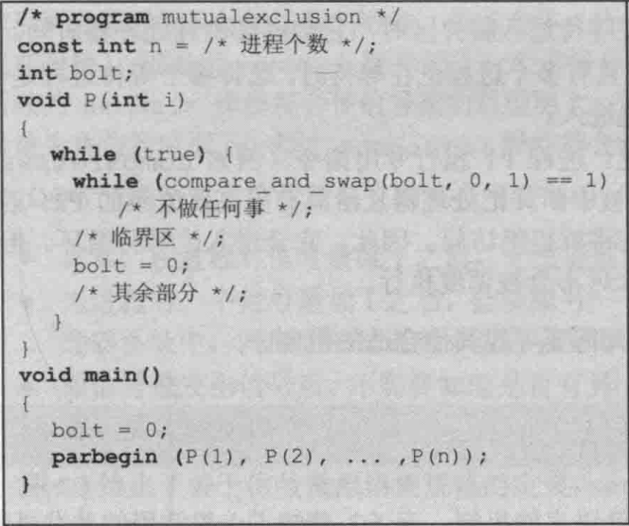
实现互斥的硬件方案
基于比较和交换指令的互斥方案

Slide 26
实现互斥的硬件方案
exchange指令
void exchange(int *register, int *memory)
{
int temp = *memory;
*memory = *register;
*register = temp;
}

Slide 27
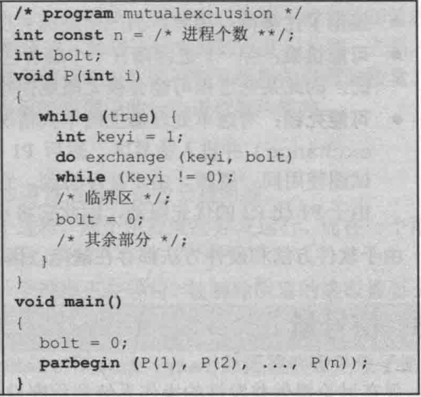
实现互斥的硬件方案
基于exchange指令的互斥方案

Slide 28
实现互斥的硬件方案
专用机器指令方法的优点：
适用于多处理器
简单
可支持多个临界区
专用机器指令方法的缺点：
使用了忙等待
可能饥饿
可能死锁（不同优先级的进程之间）
术语5:饥饿 (Starvation) 由于别的并发的激活的进程持久占有所需资源,使某个异步进程在可预测的时间内不能被激活的情形。

Slide 29
内容
背景
实现互斥的软件方案
实现互斥的硬件方案
信号量
读者/写者问题
二元信号量
管程
消息传递

Slide 30
信号量
术语6:原子操作 (Atomic Operation) 不会被进程（线程）调度机制打断的操作；这种操作一旦开始，就一直运行到结束，中间不会有任何切换。
信号量（Semaphore）
由荷兰学者Dijkstra提出的用于进程间传递信号的一种特殊整型变量。
只有三种操作：
初始化：可以初始化成非负数
递减：semwait原子操作，减1，若变成负数则阻塞执行该操作的进程，否则继续运行
增加：semsignal原子操作，加1，若值小于等于0，则被semwait阻塞的进程解除阻塞

Slide 31
信号量
信号量原语的定义
等待队列

Slide 32
信号量
利用信号量实现互斥
信号量初值
只有一个进程可以进入

Slide 33
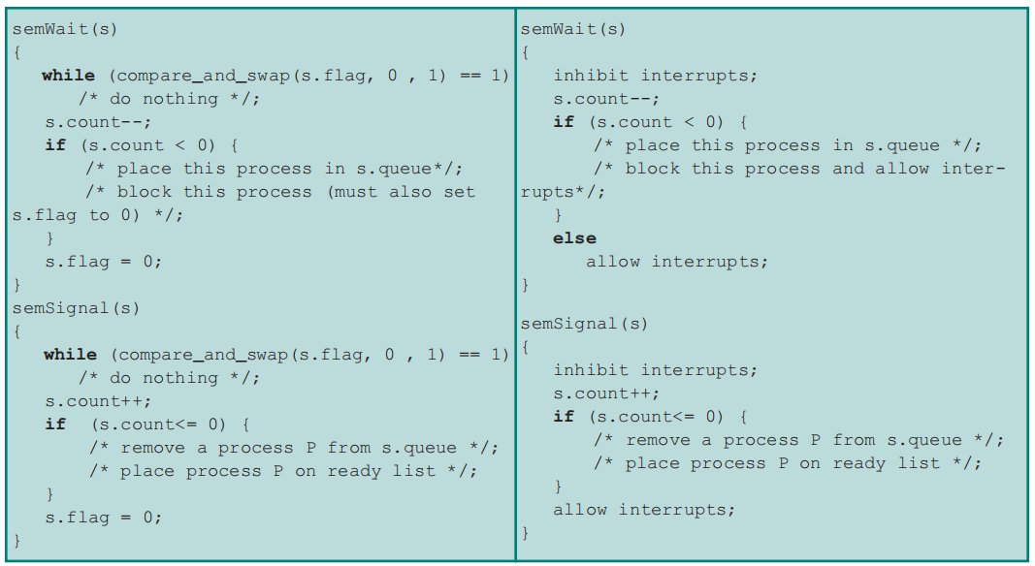
信号量
semwait和semsignal原子操作的实现
硬件或固件实现
软件实现：Dekker算法或Peterson算法
使用compare&swap指令实现 使用中断实现

Slide 34
信号量
A,B,C三个进程利用信号量lock实现互斥后的执行顺序
信号量
lock的队列
信号量
lock的值
临界区
正常执行
阻塞在信号量lock上

Slide 35
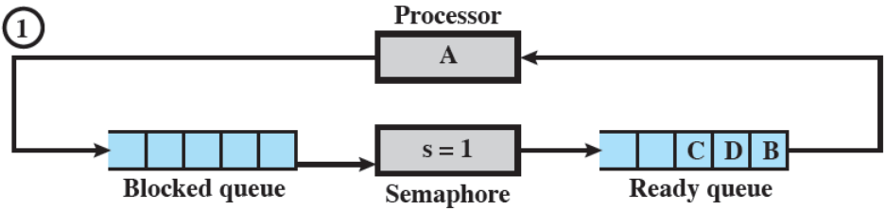
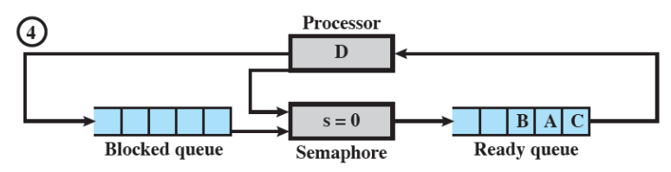
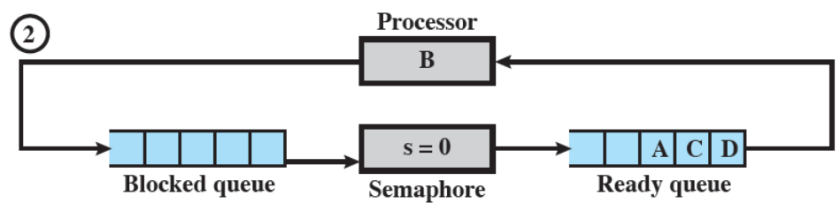
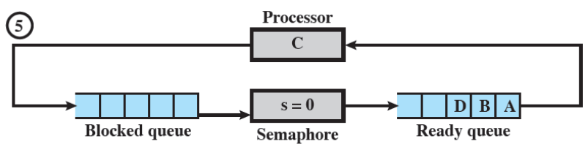
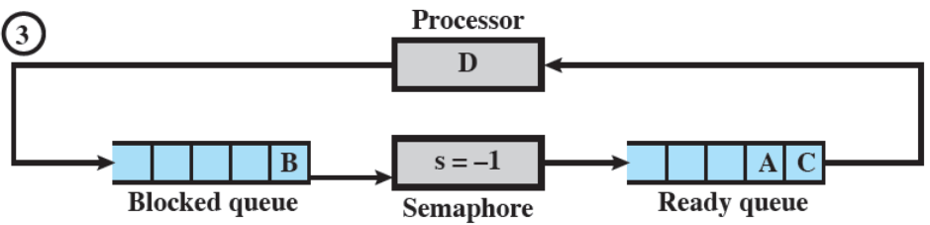
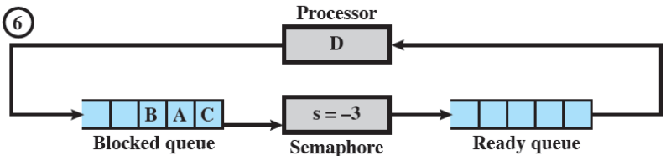
信号量
强信号量（Strong Semaphore）
进程从阻塞队列中移出的顺序遵循先入先出（FIFO）策略，被阻塞时间最久的进程最先从队列释放
可以避免发生饥饿
semwait且超时
超时
semwait
semwait
semsignal

Slide 36
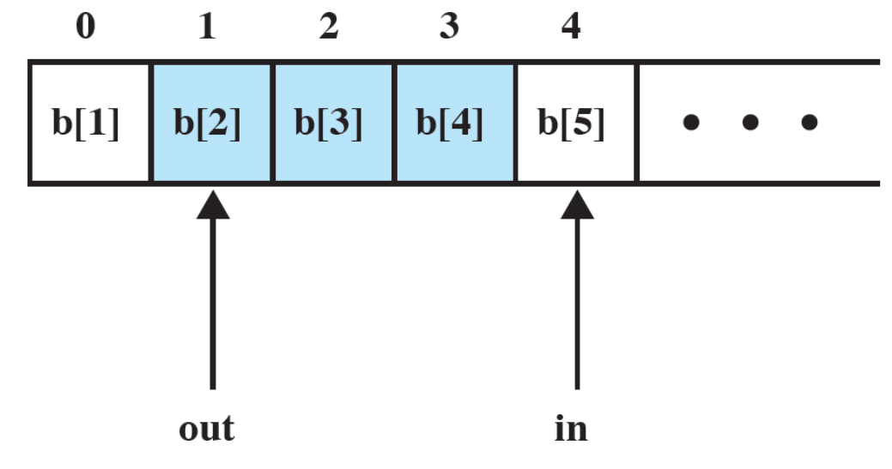
信号量
生产者消费者问题的解决方案
一个或多个生产者，一个消费者
先假定缓冲区无限长
在任一时刻只有一个主体（生产者或消费者）可访问缓冲区
缓冲区为空时，消费者应阻塞
蓝色的部分为已占用的缓冲区

Slide 37
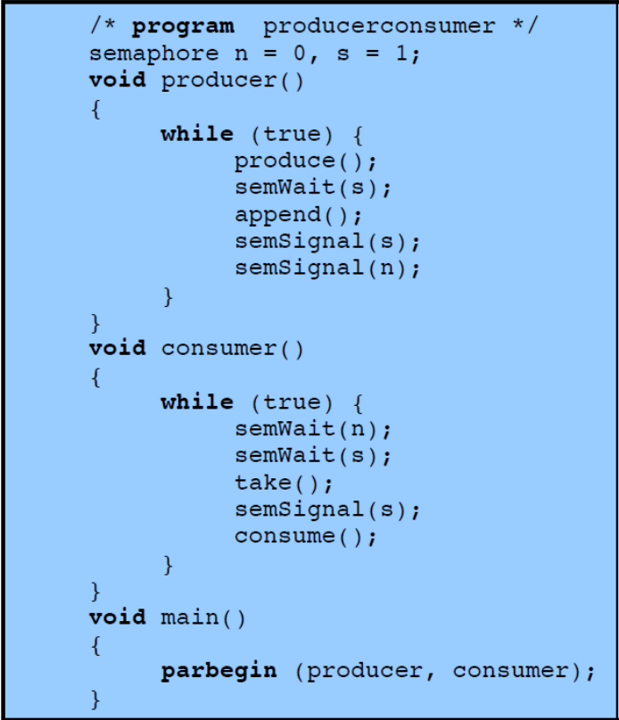
信号量
使用信号量解决解决无限缓冲区生产者消费者问题的方案
信号量n的
物理意义？

Slide 38
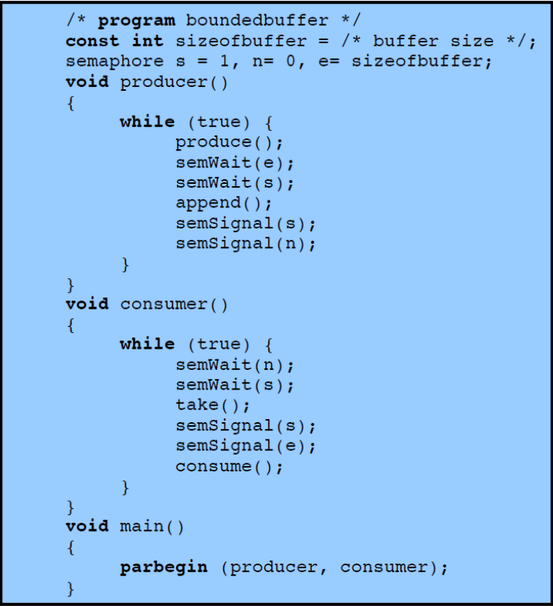
信号量
使用信号量解决解决有限循环缓冲区生产者消费者问题的方案
为什么不会死锁？
信号量e的
物理意义？

Slide 39
活学活用
两个生产者进程分别输出A、B两种数据，一个消费者进程利用A、B两种数据计算显示数据C，A和B两种数据分别被放在两个循环队列F1和F2上，队列容量都是10个。请用信号量进行正确管理。
首先两个缓冲区各有一个生产者进程和消费者进程，没必要互斥访问
Semaphore empty1=10, empty2=10;
Semaphore full1=0, full2=0;
消费者
while(1)
{
SemWait(full1);
取A
SemSignal(empty1);
SemWait(full2);
取B
SemSignal(empty2);
计算C，并显示
}
生产者1
while(1)
{
生产A
SemWait(empty1);
将A放入F1
SemSignal(full1);
}
生产者2
while(1)
{
生产B
SemWait(empty2);
将B放入F2
SemSignal(full2);
}

Slide 40
活学活用
多个生产者，多个消费者，一个缓冲区，要求消费者连续取出10件产品后，其它消费者才可以取数。
Semaphore empty=N, full=0;
Semaphore mutex1=1, mutex2=1;
消费者
while(1)
{
SemWait(mutex2);
for(int i=0;i<10;i++)
{
SemWait(full);
SemWait(mutex1);
取
SemSignal(mutex1);
SemSignal(empty);
}
SemSignal(mutex2);
}
生产者
while(1)
{
生产
SemWait(empty);
SemWait(mutex1);
放入缓冲区
SemSignal(mutex1);
SemSignal(full);
}

Slide 41
活学活用
理发店中只有一位理发师，n把供顾客等待的椅子，顾客若发现已经坐满就会离开，请用信号量进行正确管理。
信号量无法处理离开的情况，必须引入变量
int waiting=0；
Semaphore customers=0; mutex=1;
顾客
SemWait(mutex);
if(waiting<n)
{
waiting++;
按顺序坐椅子
SemSignal(customers);
SemSignal(mutex);
}
else
SemSignal(mutex);
理发师
while(1)
{
SemWait(customers);
SemWait(mutex);
waiting--;
把第一张等候椅上的顾客叫到理发椅上
其它顾客向前移动
SemSignal(mutex);
理发
}

Slide 42
内容
背景
实现互斥的软件方案
实现互斥的硬件方案
信号量
读者/写者问题
二元信号量
管程
消息传递

Slide 43
读者/写者问题
问题描述：
任意数量的读进程(reader)可以同时读取共享数据区
一次只有一个写进程(writer)可以修改共享数据区
若一个写进程正在修改数据区，则禁止任何读进程读取共享数据区
与一般互斥问题不同，多个读进程可以同时读
与生产者消费者问题不同，不需要调整队列指针，写进程不需要判断是否队列已满，读进程不需要判断是否队列已空

Slide 44
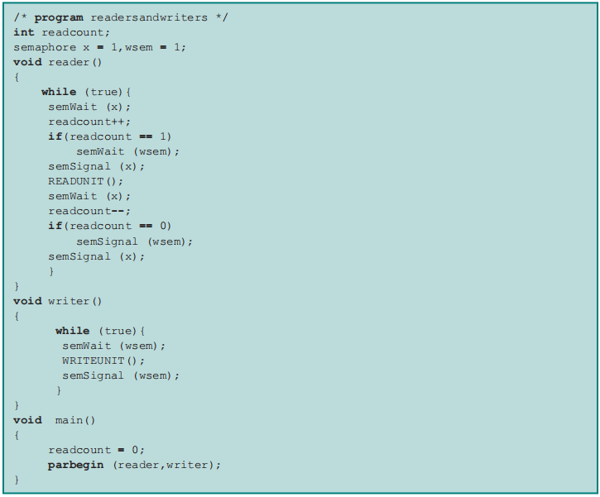
读者/写者问题
读者优先
为什么被称为
读者优先？

Slide 45
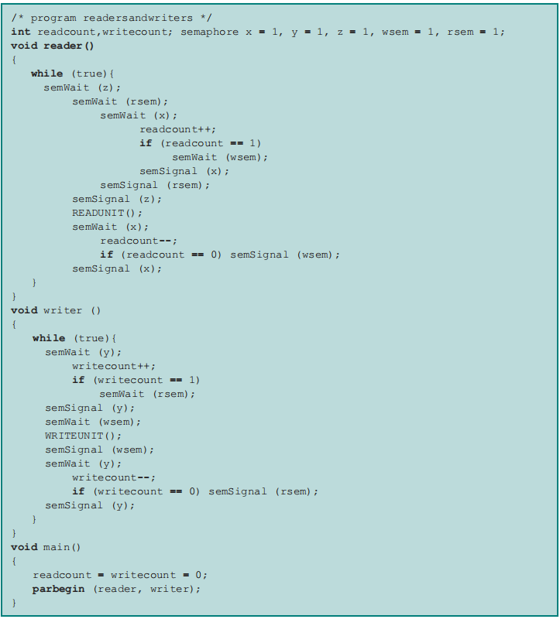
读者/写者问题
信号量z的
作用？
写者优先
信号量rsem的
物理意义？

Slide 46
读者/写者问题

Slide 47
内容
背景
实现互斥的软件方案
实现互斥的硬件方案
信号量
读者/写者问题
二元信号量
管程
消息传递

Slide 48
信号量
二元信号量（Binary Semaphore）
二元信号量的值只能是0或1。
只有三种操作：
初始化：可以初始化0或1
semwaitB原子操作：检查信号，若值为0，则执行该操作的进程就会被阻塞，若值为1，则变为0，并继续运行
semsignalB原子操作：检查是否有进程在该信号上受阻，若有则受阻的进程则会被唤醒，若没有受阻的进程，则信号量的值改为1
非二元信号量也被称为计数信号量(Counting Semaphore)或一般信号量(General Semaphore)
互斥锁（mutex）与二元信号量的区别：同进程解锁

Slide 49
信号量
二元信号量原语的定义

Slide 50
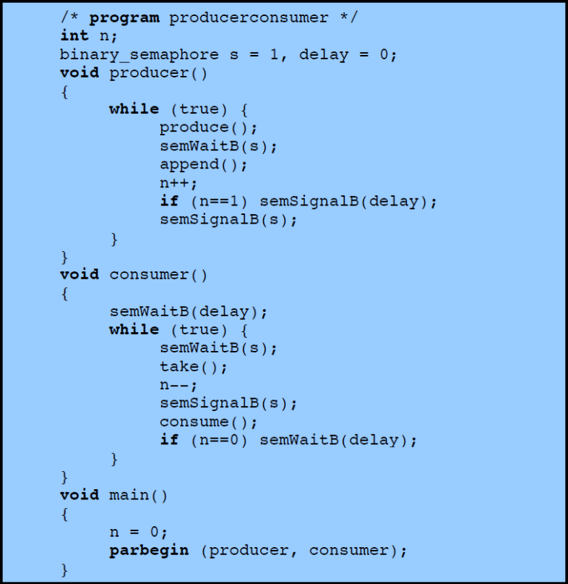
信号量
使用二元信号量解决无限缓冲区生产者消费者问题的一种方案
正确么？
信号量delay的物理意义？

Slide 51
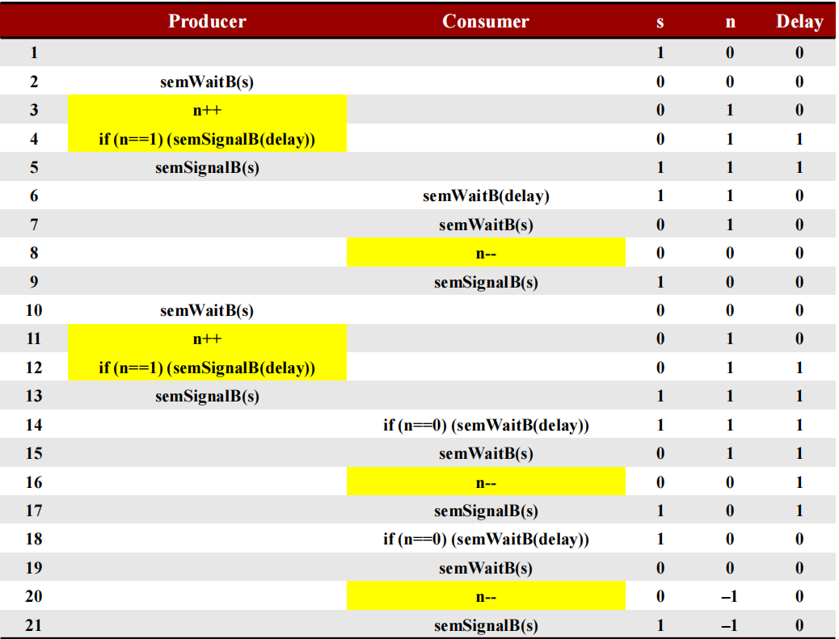
信号量

Slide 52
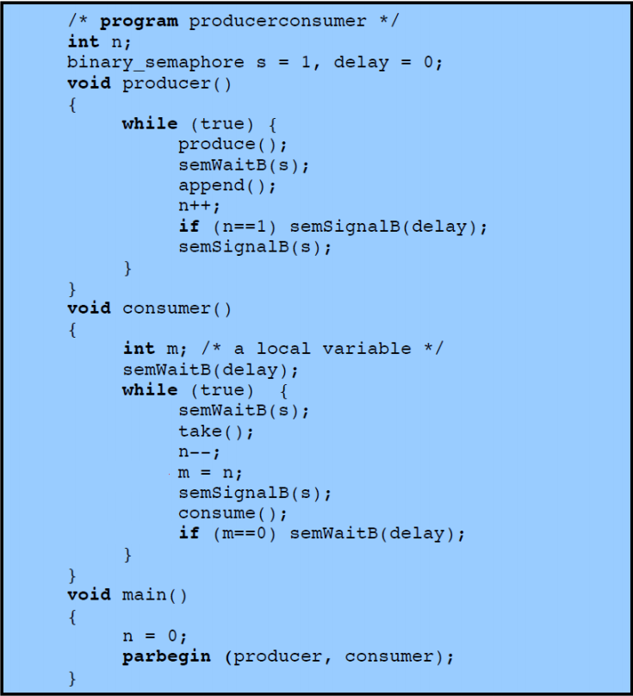
信号量
使用二元信号量解决解决无限缓冲区生产者消费者问题的正确方案

Slide 53
内容
背景
实现互斥的软件方案
实现互斥的硬件方案
信号量
读者/写者问题
二元信号量
管程
消息传递

Slide 54
管程
管程
一种程序设计语言结构
由一个或多个过程，一个初始化序列和局部数据组成的软件模块，主要特点：
局部数据变量只能被管程的过程访问
进程通过调用管程的一个过程来进入管程
任何时候，只能有一个进程在管程中执行，调用管程的其它进程都被阻塞
管程通过使用条件变量来支持同步，这些条件变量包含在管程中
cwait(C), 调用者阻塞在条件C上，且管程可被其它进程使用
csignal(C), 恢复阻塞在C上的进程中的一个执行

Slide 55
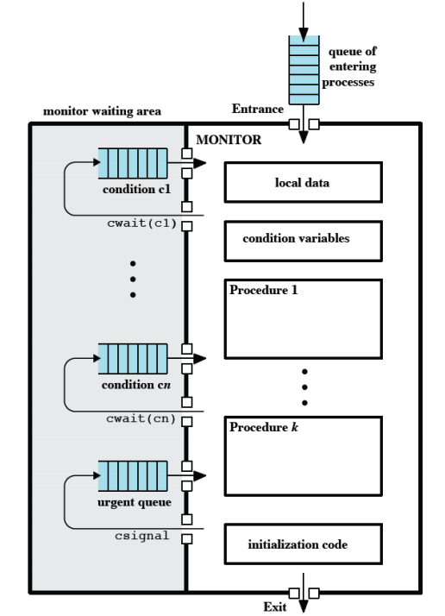
管程
管程的结构

Slide 56
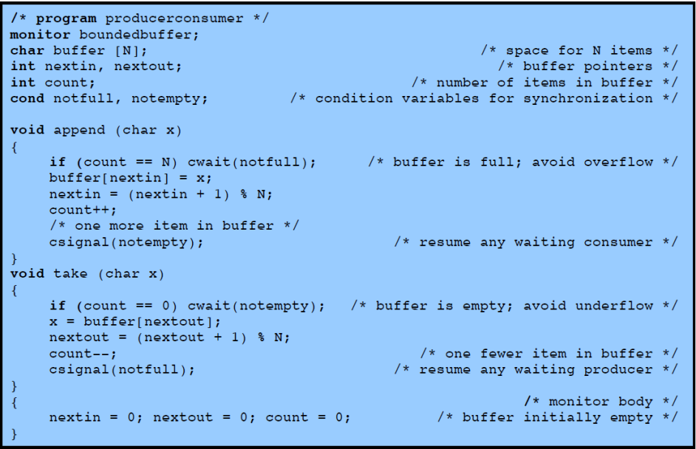
管程
生产者消费者管程
定义管程
管程的局部数据
管程的
条件变量
管程的过程
管程的过程

Slide 57
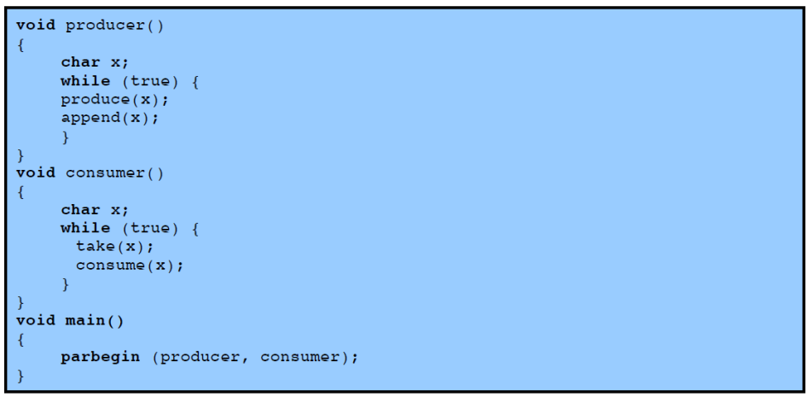
管程
生产者消费者管程
所有同步机制都被限制在管程内部，因此不但易于验证同步的正确性，而且易于检测出错误

Slide 58
内容
背景
实现互斥的软件方案
实现互斥的硬件方案
信号量
读者/写者问题
二元信号量
管程
消息传递

Slide 59
消息传递
消息传递的原语：
发送消息 send(destination, message)
接收消息recieve(source, message)
同步机制
阻塞send 阻塞receive
无阻塞send 阻塞receive
无阻塞send 无阻塞receive
寻址模式
直接寻址
间接寻址

Slide 60
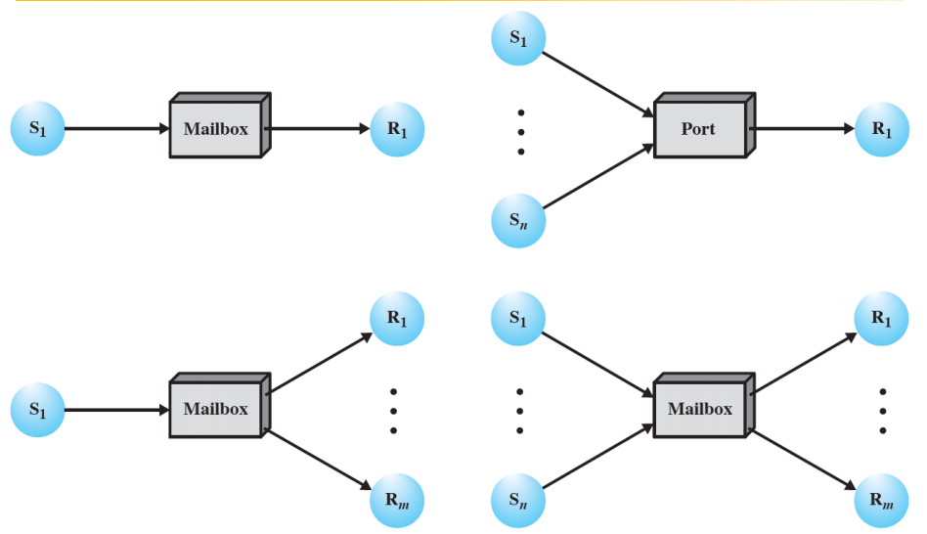
消息传递
间接的进程通信方式：
一对一
多对一
一对多
多对多

Slide 61
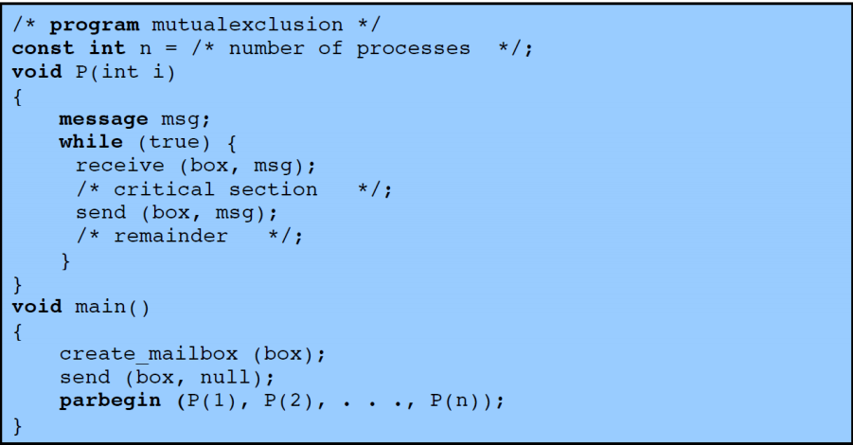
消息传递
使用消息的互斥方案(无阻塞send, 阻塞recieve )

Slide 62
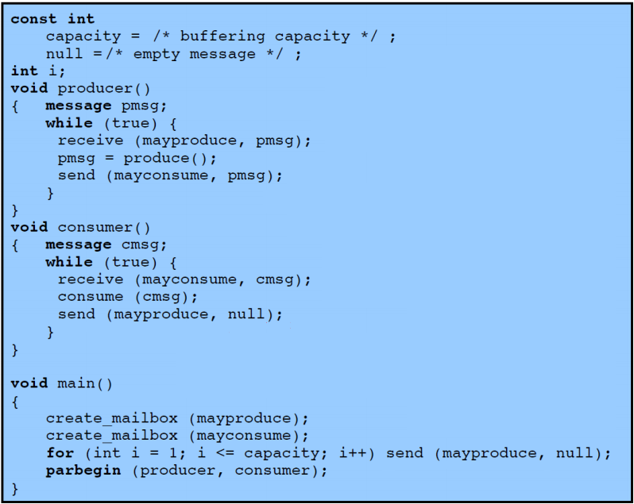
消息传递
使用消息解决有界缓冲区的生产者消费者问题(无阻塞send, 阻塞recieve )

